Slide 1
それっぽいプレゼンの仕方
てるふの(10分)

Slide 2
それっぽいプレゼンをするには
それっぽい服装と態度
それっぽい小道具
それっぽい資料
それっぽい話し方
それっぽい立ち振舞

Slide 3
それっぽいプレゼンをするには
それっぽい服装と態度
それっぽい小道具
それっぽい資料
それっぽい話し方
それっぽい立ち振舞

Slide 4
それっぽい服装
スーツを着るのかパーカーなのか
🤔

Slide 5
それっぽい服装
圧倒的スーツ
当然だが

Slide 6
それっぽい服装
当日の照明の種類
照明の配置
審査員の年代
これらを考慮して色と柄を…(無理)

Slide 7
それっぽい服装
当日の照明の種類
照明の配置
審査員の年代
これらを考慮して色と柄を…(無理)

Slide 8
それっぽい服装
当日の照明の種類
照明の配置
審査員の年代
これらを考慮して色と柄を…(無理)

Slide 9
それっぽい服装
できることなら リクルートスーツ以外の 登壇用の衣装として スーツを一着仕立てよう

Slide 10
それっぽい服装
シャツとネクタイは スーツに合ったやつを
ネクタイの色で印象操作できるから重要だぞ

Slide 11
それっぽい服装
ネクタイは結び方が
いろいろあるから
ググれ
私はセミウィンザーノットです。

Slide 12
それっぽい態度
“緊張してます”
みたいな座り方 やめんか？

Slide 13
それっぽい態度
どうしても無理なら
足を組んで座るだけで変わる

Slide 14
それっぽい態度
行儀が悪いとかは今どうでもいい

Slide 15
それっぽいプレゼンをするには
それっぽい服装と態度
それっぽい小道具
それっぽい資料
それっぽい話し方
それっぽい立ち振舞

Slide 16
それっぽい小道具
レーザーポインターはダサい
Notes:
そもそも資料内で指し示す必要があるような資料にすんな
見て分かる強調をしろ

Slide 17
それっぽい小道具
指し棒もダサい
Notes:
そもそも資料内で指し示す必要があるような資料にすんな
見て分かる強調をしろ

Slide 18
それっぽい小道具
持ってる側の手が緊張してる
Notes:
そもそも資料内で指し示す必要があるような資料にすんな
見て分かる強調をしろ

Slide 19
それっぽい小道具
A4の資料(っぽい何か)を 数枚手に持って 登壇するだけでそれっぽくなる

Slide 20
それっぽいプレゼンをするには
それっぽい服装と態度
それっぽい小道具
それっぽい資料
それっぽい話し方
それっぽい立ち振舞

Slide 21
それっぽい資料
デザイン
統一感ある配色
シーンに応じたフォント
文字は大きくしろ

Slide 22
それっぽい資料
デザイン
統一感ある配色
シーンに応じたフォント
文字は大きくしろ

Slide 23
それっぽい資料
デザイン
統一感ある配色
シーンに応じたフォント
文字は大きくしろ

Slide 24
それっぽい資料
文字は 大きくしろ

Slide 25
それっぽい資料
このデザインよくない
黒字に赤強調

Slide 26
それっぽい資料
このデザインよくない
文字まみれなスライド文字まみれなスライド文字まみれなスライド文字まみれなスライド文字まみれなスライド文字まみれなスライド文字まみれなスライド文字まみれなスライド文字まみれなスライド文字まみれなスライド文字まみれなスライド文字まみ

Slide 27
それっぽい資料
このデザインよくない
Office365丸出しデザイン

Slide 28

それっぽい資料

Slide 29

それっぽい資料

Slide 30
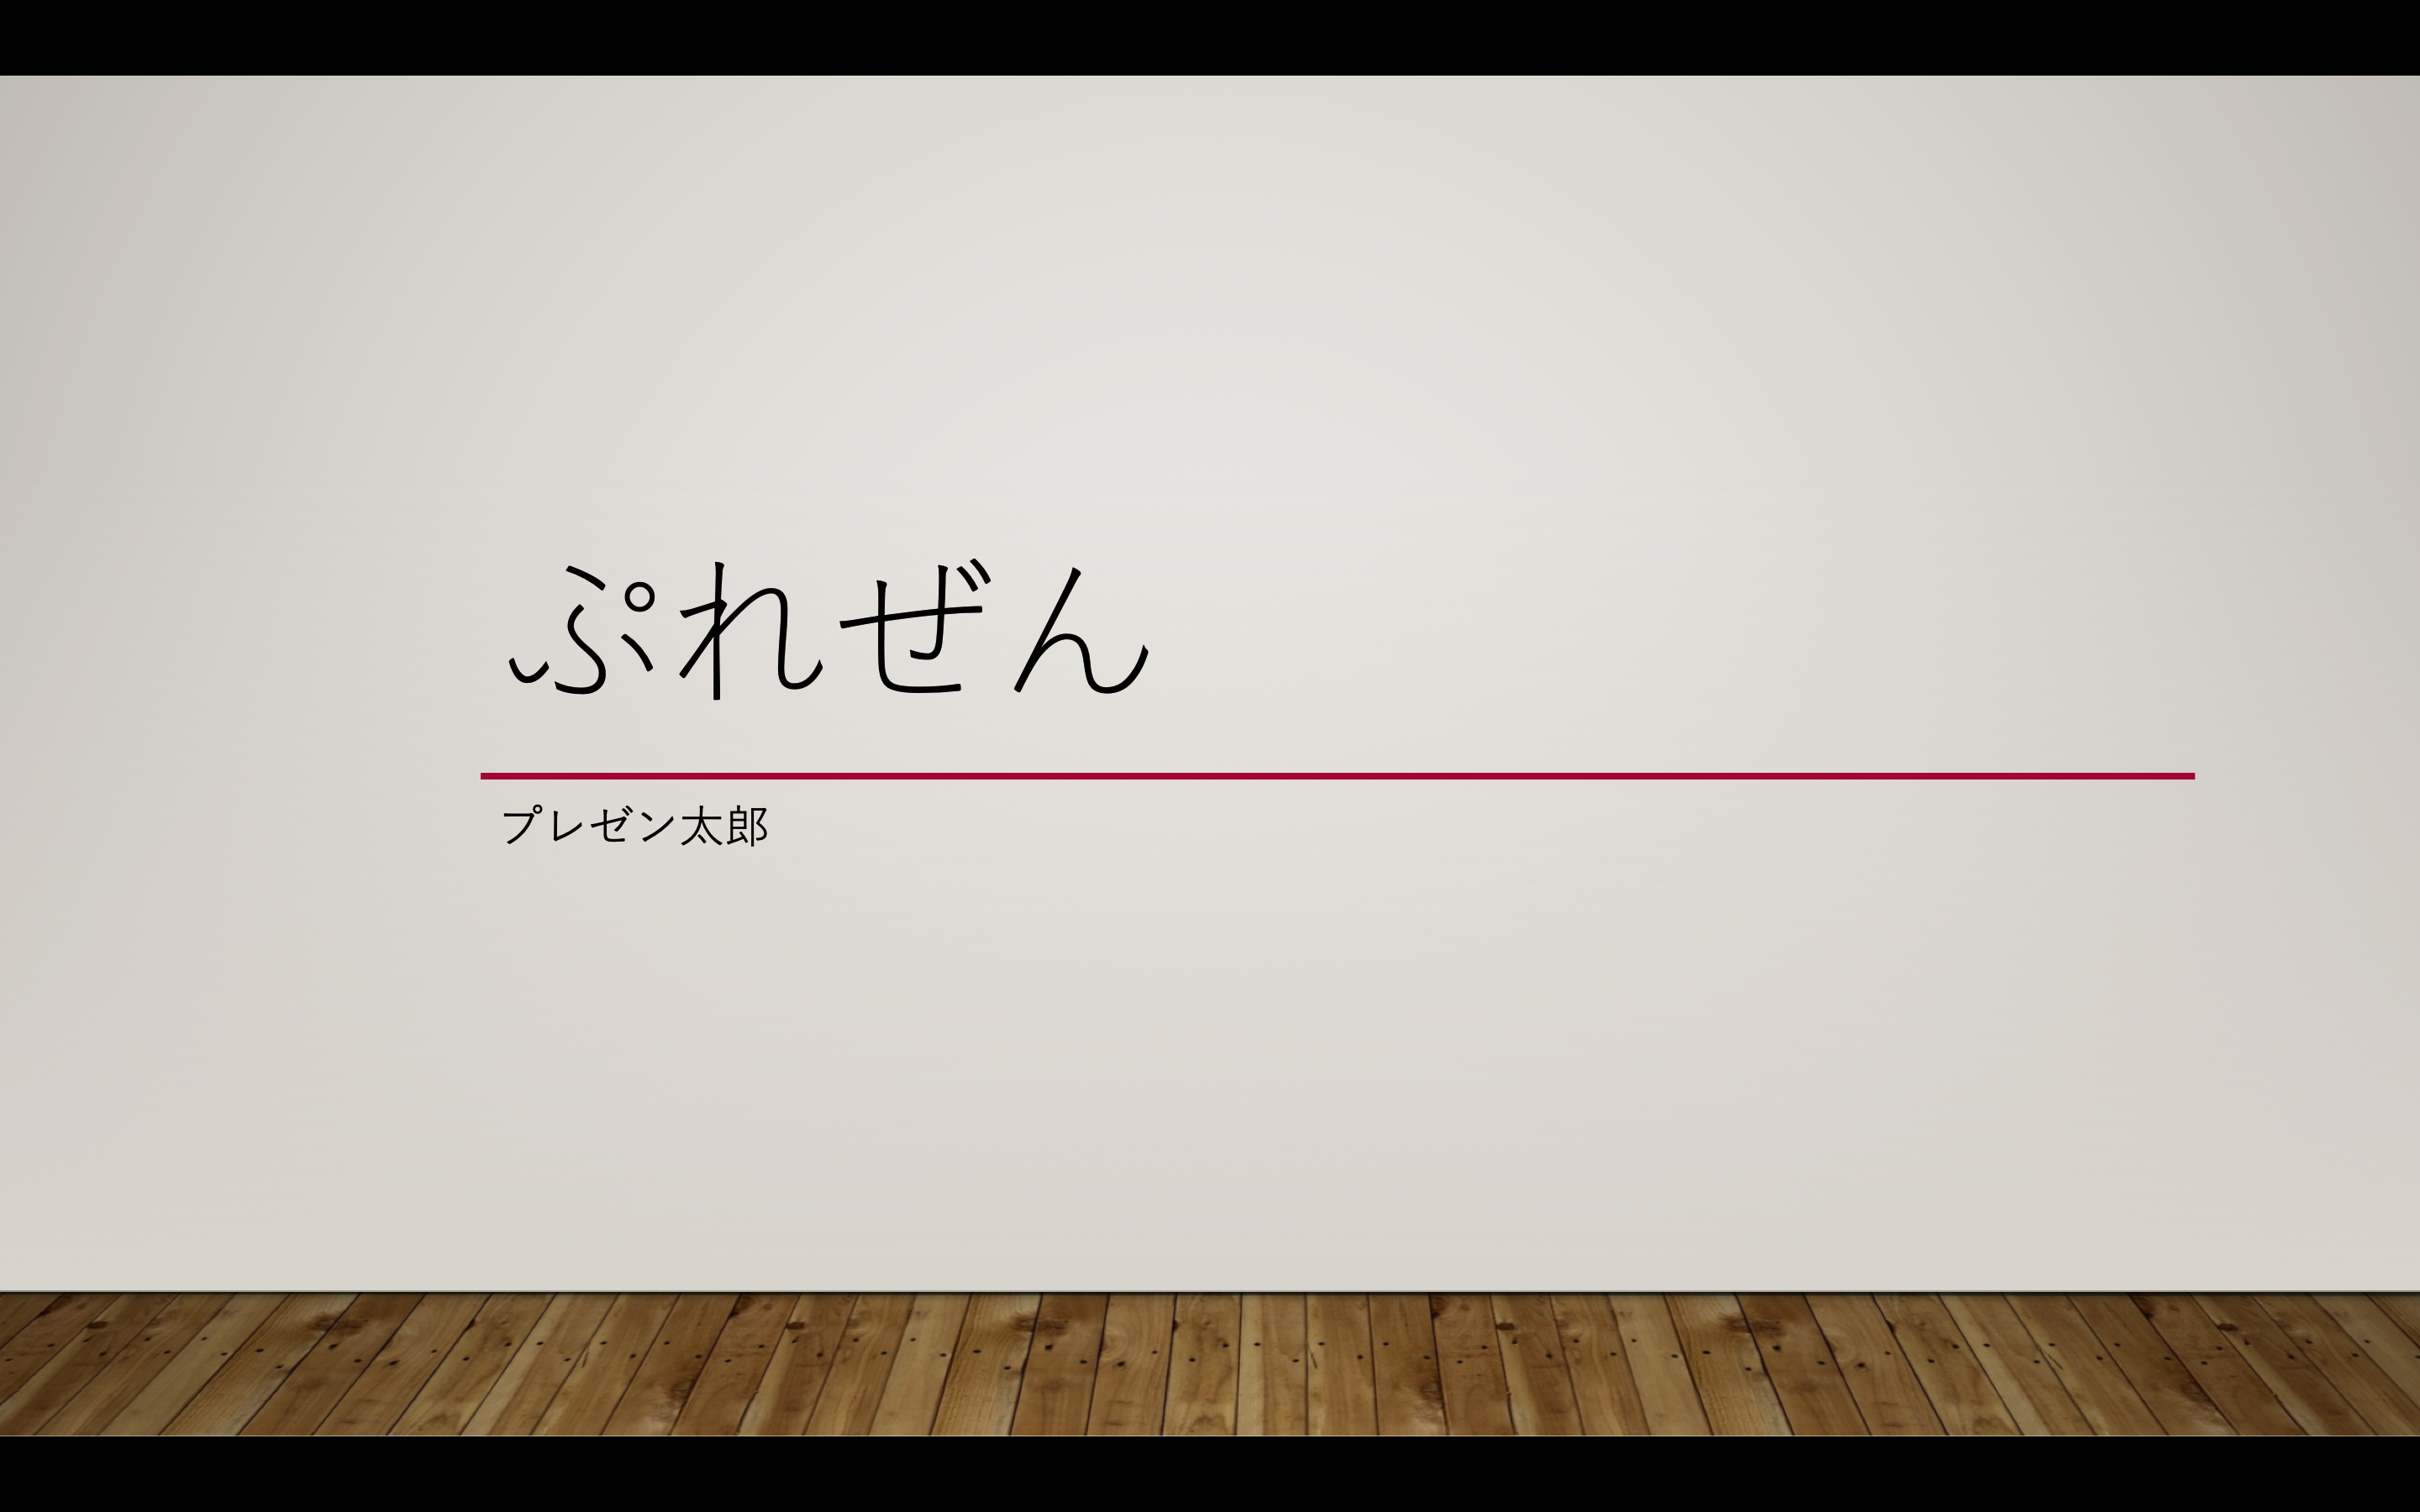
それっぽい資料

Slide 31
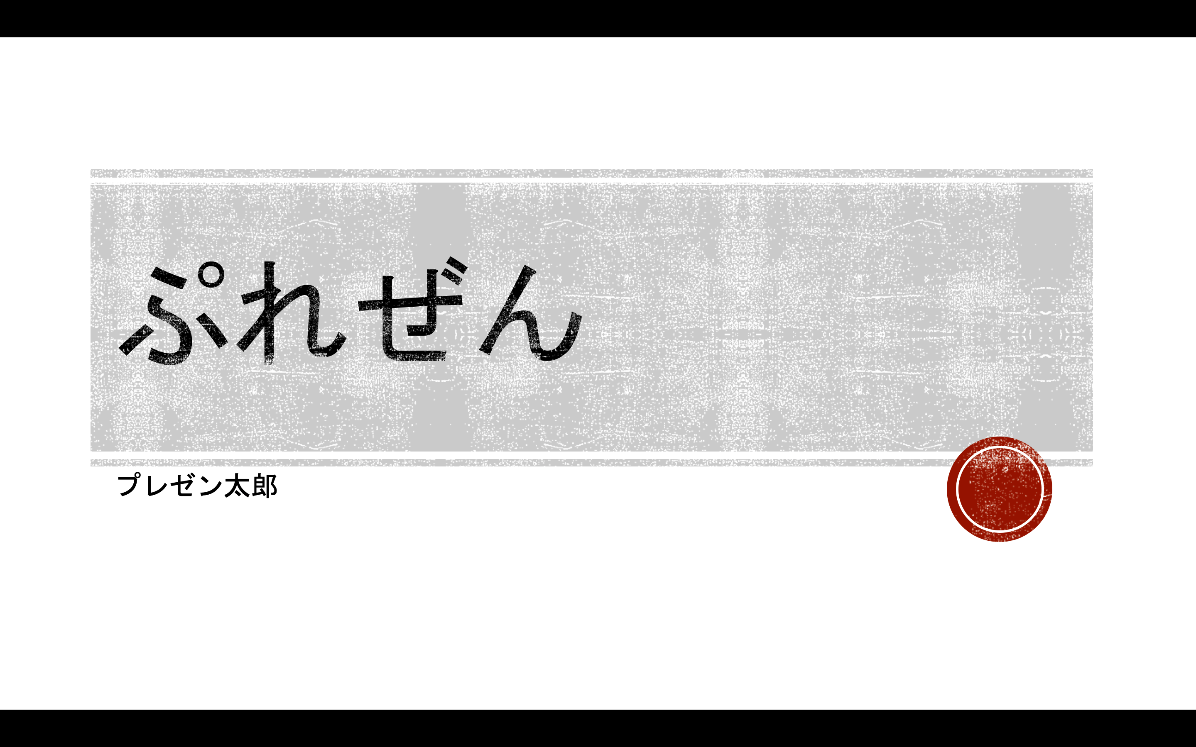
それっぽい資料

Slide 32
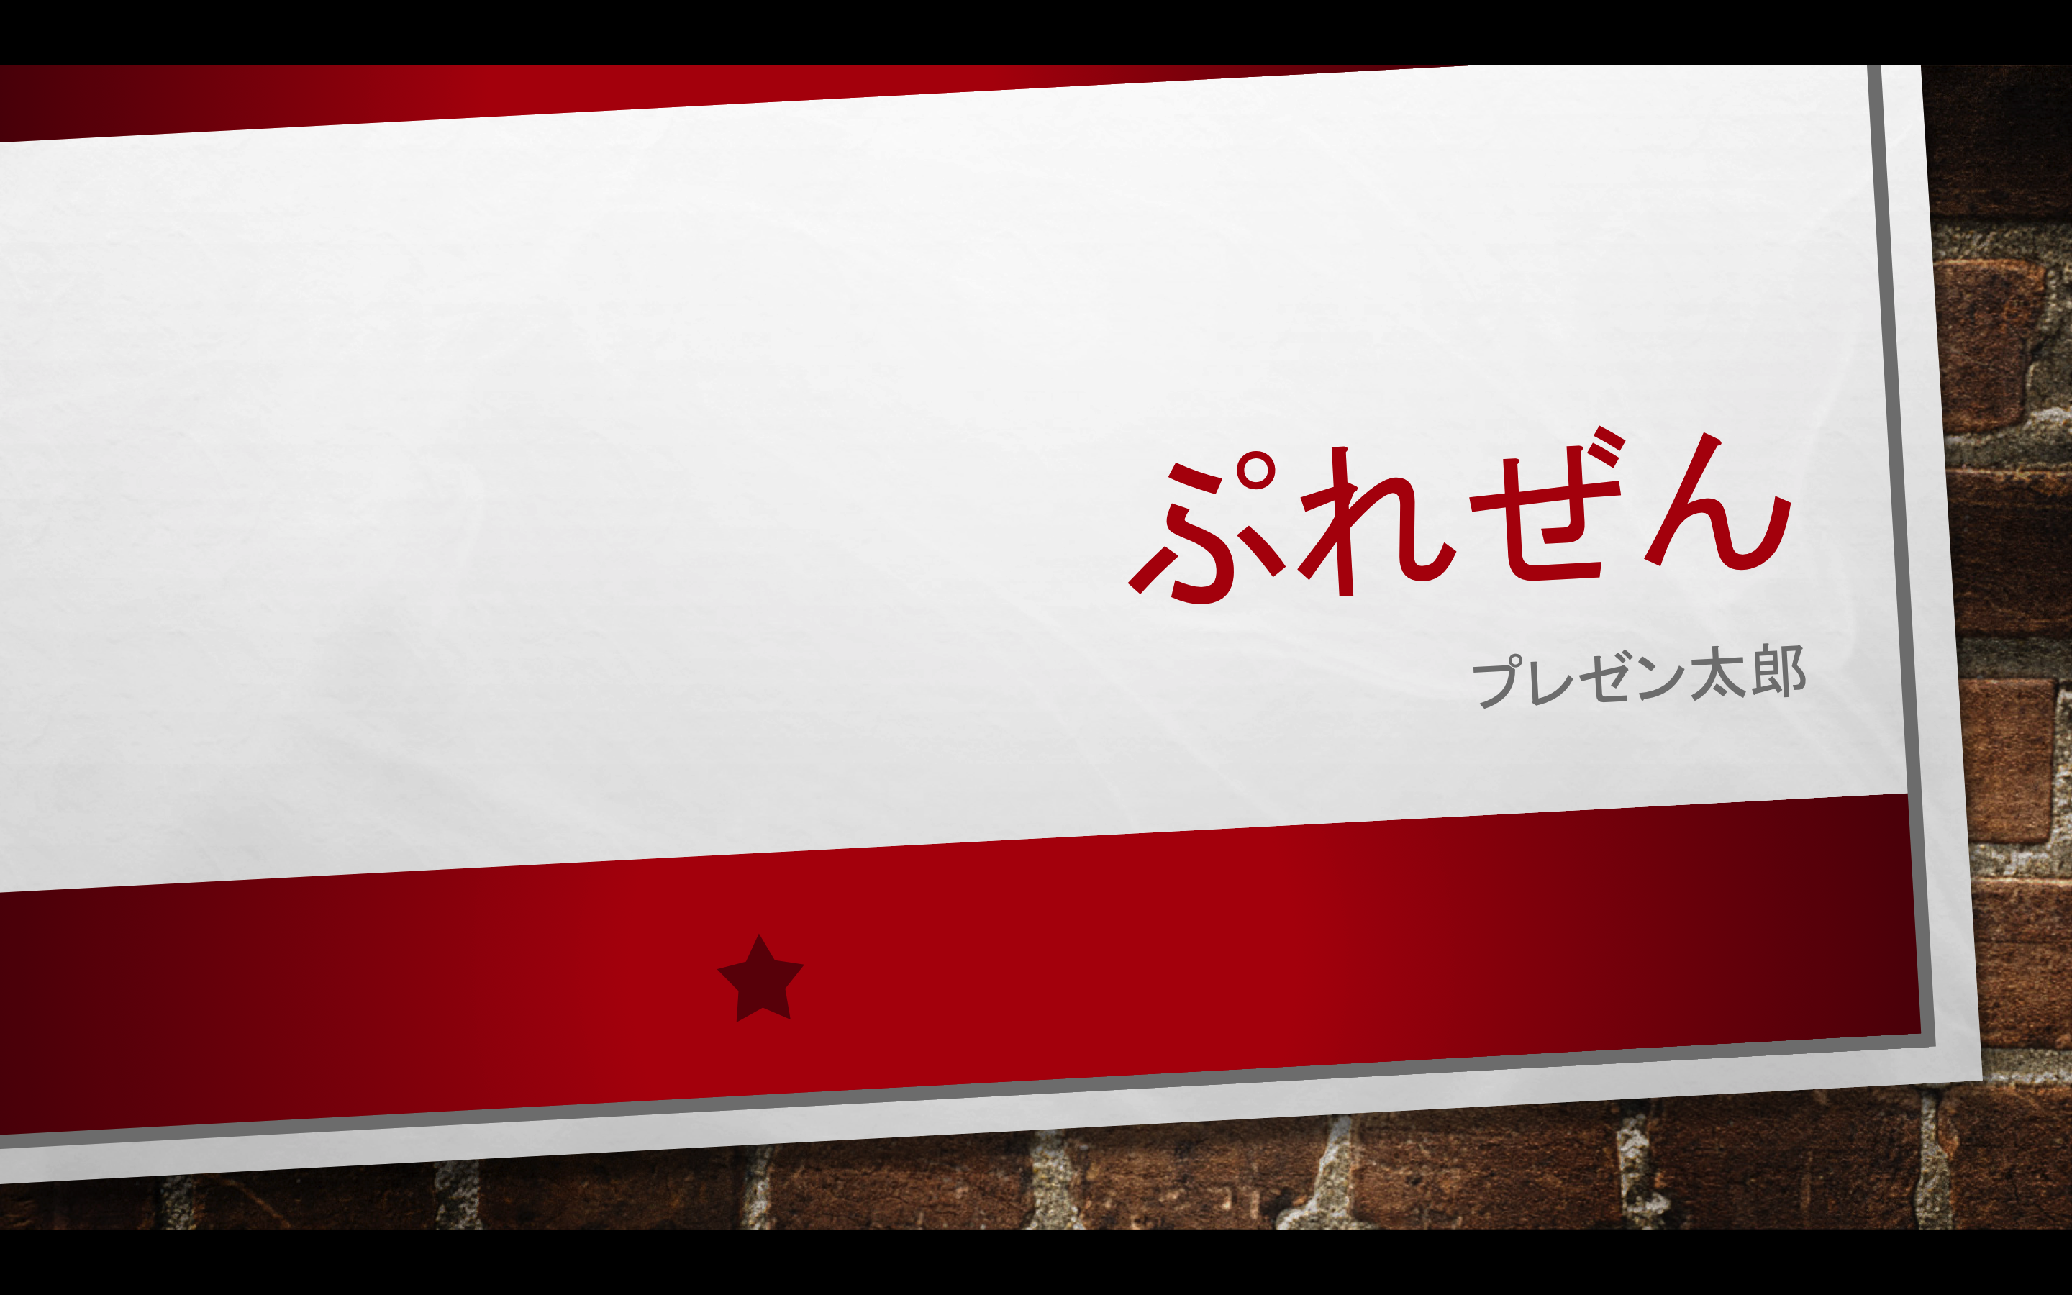
それっぽい資料

Slide 33

それっぽい資料

Slide 34
それっぽい資料
このデザインよくない
MSゴシック と 謎明朝体

Slide 35
それっぽい資料
内容
本質を先に
文字は減らせ
スライドは原稿じゃねぇ

Slide 36
それっぽい資料
やめとけ
自己紹介と経歴
“ご清聴ありがとうございました”
“素人ですが…”

Slide 37
それっぽい資料
作り方
1人で発表練習をし続ける
話してて違和感あるスライドは 改善できる
発表1分前、1秒前まで修正し続ける

Slide 38
それっぽいプレゼンをするには
それっぽい服装と態度
それっぽい小道具
それっぽい資料
それっぽい話し方
それっぽい立ち振舞

Slide 39
それっぽい話し方
印象操作
声の高低
声の緩急

Slide 40
それっぽい話し方
記憶操作
キーワードによる
特定キーワードに複数回触れる
→そのキーワードをトリガーに記憶を定着させる
たとえばこのプレゼンなら”それっぽい”

Slide 41
それっぽい話し方
記憶操作
服装や身振りによる
特定の服装、(ネクタイの柄や色)や言い回し、 身振りで記憶をトリガーさせる。
たとえば津山=スーツのブランディング

Slide 42
それっぽいプレゼンをするには
それっぽい服装と態度
それっぽい小道具
それっぽい資料
それっぽい話し方
それっぽい立ち振舞

Slide 43
それっぽい立ち振舞
姿勢
聴衆はPC画面じゃない
聴衆はスクリーンじゃない
胸を張れ

Slide 44
それっぽい立ち振舞
手を使え
スライド捲るだけが仕事？
大きく動かせ
手は飾り

Slide 45
それっぽいプレゼンをするには
それっぽい服装と態度
それっぽい小道具
それっぽい資料
それっぽい話し方
それっぽい立ち振舞

Slide 46
それっぽいプレゼンをするには
聴衆の意識を 操作せよ
聴衆の意識を 操作せよ

Slide 47
それっぽいプレゼンをするには
Double-Click to edit

